Slide 1
1, 2 ali 3?

Slide 2
Kateri praznik je največji za kristjane?
Božič
Marijino vnebovzetje
Velika noč

Slide 3
Kaj praznujemo na veliko noč?
Jezusovo rojstvo
Jezusovo smrt
Jezusovo vstajenje

Slide 4
Zakaj je velika noč največji praznik?
Ker dobimo pirhe.
Ker je Jezus od mrtvih vstal in nas odrešil.
Ker se je Jezus rodil.

Slide 5
Kdaj se začne velika noč?
V soboto zjutraj
V soboto zvečer z vigilijo
V nedeljo zjutraj

Slide 6
Koga ali kaj simbolizira velikonočna sveča?
Vstalega Kristusa
Pomlad
Marijo

Slide 7
Kaj pomeni A in Ω na velikonočni sveči?
Nič, je samo dekoracija.
Alfa in Omega, začetek in konec
A je Aleluja, Ω je simbol za življenje

Slide 8
Zakaj je letnica na velikonočni sveči?
Da se spomnimo, kdaj smo jo dobili.
Ker je Jezus Gospod tudi našega časa.
Ker so jo letos naredili.

Slide 9
Kako se računa datum velike noči?
Ne moreš ga računati
Prva nedelja po prvi pomladanski polni luni
Prva nedelja v aprilu

Slide 10
Kdaj je velikonočna osmina?
8 dni po veliki noči
8 dni pred veliko nočjo
8 dni po velikem petku

Slide 11
Zakaj obhajamo velikonočno osmino?
Ker so apostoli osem dni praznovali
Ker je velika noč tako pomemben praznik, da ga obhajamo cel teden.
Ker je Jezus tako naročil.

Slide 12
Koliko dni traja velikonočni čas?
30
40
50

Slide 13
Kdaj se začne devetdnevnica k božjemu usmiljenju?
Veliki petek
Velika noč
Na nedeljo božjega usmiljenja

Slide 14
Kdaj obhajamo nedelja božjega usmiljenja?
Na cvetno nedeljo
Na belo nedeljo (2. velikonočna nedelja)
Na velikonočno nedeljo

Slide 15
Koliko dni traja devetdnevnica k božjemu usmiljenju?
Sedem dni
Osem dni
Devet dni

Slide 16
Kdaj je Cerkev prvikrat obhajala nedeljo božjega usmiljenja?
Leta 2000
Leta 2001
Leta 2015

Slide 17
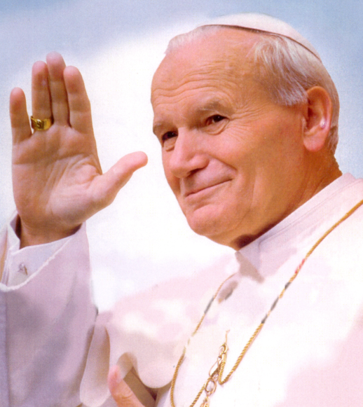
Kdo je razglasil nedeljo božjega usmiljenja?
Nadškof Anton
Papež Frančišek
Papež Janez Pavel II.

Slide 18
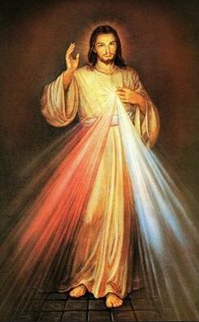
Kdo je dal slikati podobo usmiljenega Jezusa?
Papež Janez Pavel II.
Sestra Favstina Kowalska
Mati Terezija

Slide 19
Kaj je napisano na sliki usmiljenega Jezusa?
Jezus, naš dobri pastir
Jezus, zaupam Vate
Jezus, usmiljeni Gospod

Slide 20
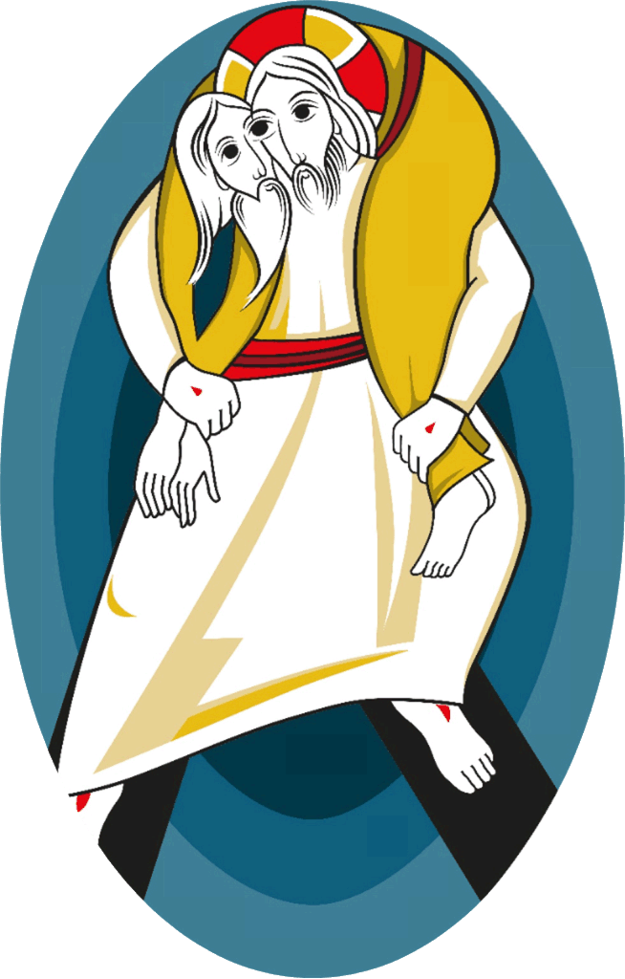
Katero leto obhajamo od decembra 2015 do novembra 2016?
Leto veselja
Leto usmiljenja
Leto svetnikov

Slide 21
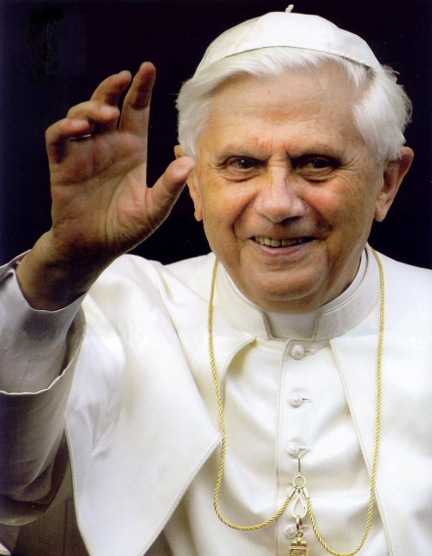
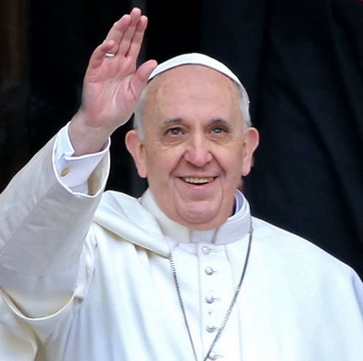
Kdo je razglasil leto usmiljenja?
Papež Benedikt XVI.
Papež Frančišek
Papež Janez Pavel II.

Slide 22
Zakaj obhajamo leto usmiljenja?
Ker smo vsi usmiljeni
Ker smo hvaležni za Božje usmiljenje
Ker nas vabi, da postanemo usmiljeni, kakor Bog

Slide 23
Zakaj se imenuje „sveto leto“?
Ker gre za svetnike
Ker ima za cilj svetost vseh ljudi
Ker je sveto

Slide 24
Kaj pomeni „Misericordes sicut Pater“?
Usmiljeni kakor Oče
Dober kakor Pastir
Vesel kakor Gospod

Slide 25
Kdo je naredil simbol za leto usmiljenja?
Papež Frančišek
Pater Marko Rupnik
Neznan umetnik

Slide 26
Koga upodablja simbol leta usmiljenja?
Dobrega pastirja
Usmiljenega Očeta
Vstalega Jezusa in Adama

Slide 27
Kako vemo, da simbol upodablja Kristusa?
Ker mu je najbolj podoben
Ker vidimo njegove rane
Ker ima bele obleke

Slide 28
Kje obhajamo leto usmiljenja?
V Sloveniji
V Evropi
Na celem svetu

Slide 29
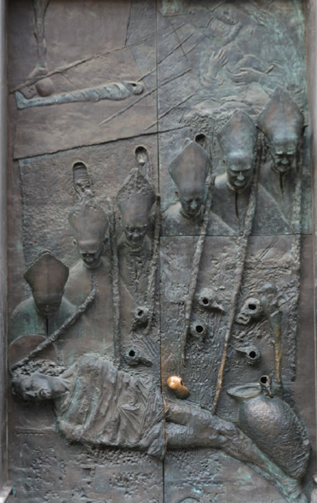
Kaj so „sveta vrata“?
Vrata ene hiše, kjer je živel svetnik
Posebna izbrana vrata cerkvah, ki so povezani s posebnem blagoslovom
Vsaka vrata

Slide 30
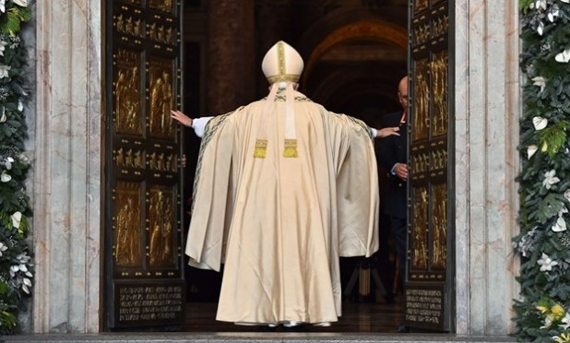
Kje so „sveta vrata“?
Samo v Rimu
V Jeruzalemu
Na celem svetu

Slide 31
Kako se imenujejo „sveta vrata“ v tem letu?
Vrata milosti
Vrata usmiljenja
Vrata Cerkve

Slide 32
Kje imamo v naši nadškofiji „sveta vrata“, „vrata usmiljenja“?
Nimamo jih
V Ljubljani in na Brezjah
V Ljubljani in v Kranju

Slide 33
Kje so v Ljubljanski stolnici sveta vrata?
Glavna vrata
Stranjska vrata
Vrata v zakristiji

Slide 34
Koliko je del usmiljenja?
14
18
7

Slide 35
Kako lahko razdelimo dela usmiljenja?
V pravična in nepravična dela
V duhovna in telesna dela
V praktična in nepraktična dela

Slide 36
Katera so duhovna dela usmiljenja?
Lačne nasičevati, žejne napajati, popotnike sprejemati
Bolnike obiskovati, jetnike reševati, mrliče pokopavati
Grešnike svariti, nevedne učiti, dvomljivcem prav svetovati

Slide 37
Katera so telesna dela usmiljenja?
Žalostne tolažiti, krivico voljno trpeti, žaljivcem iz srca odpustiti
lačne nasičevati, žejne napajati, popotnike sprejemati
za žive in mrtve Boga prositi, nage oblačiti, bolnike obiskovati

Slide 38
Ali lahko uresničujemo dela usmiljenja?
Ne, ker je to bilo samo za prve kristjane.
Da, se lahko v vsakdanjem življenjem trudimo.
V našem času to ni več mogoče.

Slide 39
Kdaj se konča leto usmiljenja?
Na prvo adventno nedeljo
Na nedeljo Kristusa Kralja
Na binkošti

Slide 40
Ali se boš trudil/a verovati v božje usmiljenje in uresničiti dela usmiljenja?
Trudil/a se bom
Ne bom, ker sem prelen/a
Že vse živim

